Slide 1
Организация процесса обновления в информационной системы
Гумеров Тимур Тагирович 21п-2

Slide 2
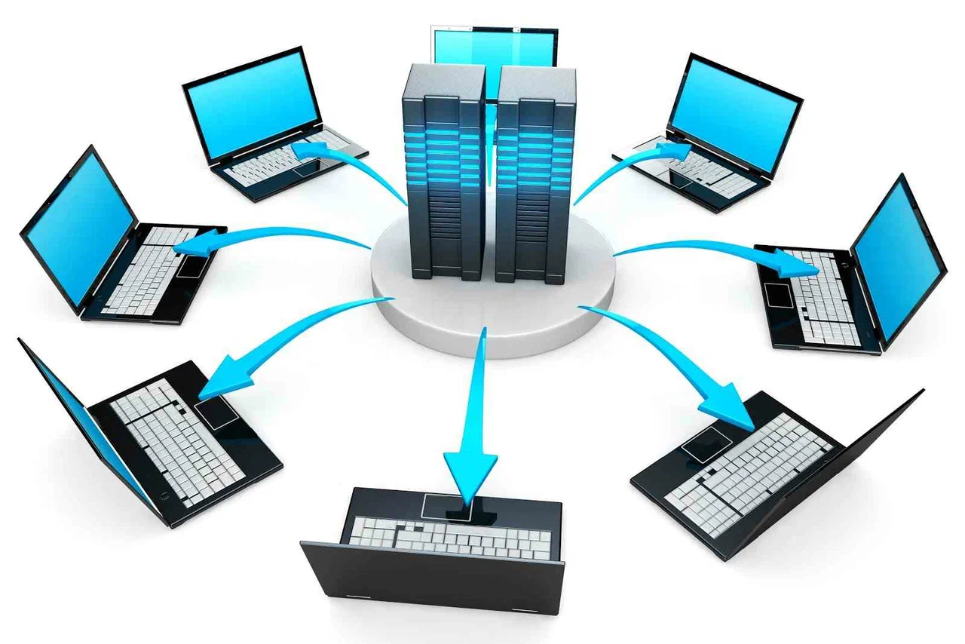
Что такое информационная система?

Slide 3

Почему процесс обновления так важен?

Slide 4

Риск обновления в информационной системе

Slide 5

Основные этапы процесса обновления
Планирование
Подготовка
Внедрение
Оценка

Slide 6

Регламенты обновления

Slide 7
Зачем нужны Регламенты обновления
Регламенты обновления - это неотъемлемая часть эффективного управления информационной системой.
Они помогают организовать процесс обновления, минимизировать риски и обеспечить его успешное выполнение.
Разработка и внедрение регламентов обновления - это инвестиция в стабильность и развитие вашей ИС.

Slide 8

Эксплуатационная документация

Slide 9

Состав Эксплуатационной документации

Slide 10

Заключение

Slide 11


